Slide 1

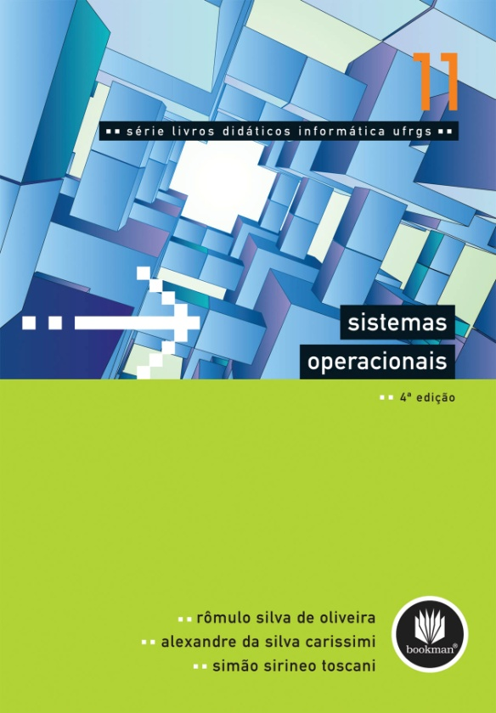
11
Sistemas Operacionais
Rômulo Silva de Oliveira
Alexandre da Silva Carissimi
Simão Sirineo Toscani

Slide 2

Sumário
Implementação do conceito de processos e threads
Escalonamento
  Escalonadores não preemptivos
Escalonamento
  Escalonamento preemptivos
Sistemas Operacionais

Slide 3
Introdução
Multiprogramação pressupõe a existência simultânea de vários processos disputando o processador
Necessidade de “intermediar” esta disputa de forma justa
  Gerência do processador
    Algoritmos de escalonamento
Necessidade de “representar” um processo
  Implementação de processos
    Estruturas de dados
Sistemas Operacionais

Slide 4
Representação de processo
Processo é um programa em execução
  Áreas na memória para código, dados e pilha
Possui uma série de estados (apto, executando, bloqueado, etc.) para representar sua evolução no tempo, implica em:
  Organizar os processos nos diferentes estados
  Determinar eventos que realizam a transição entre os estados
  Determinar quando um processo tem direito a “utilizar” o processador
Necessário manter informações a respeito do processo
  e.g.: prioridades, localização em memória, estado atual, direitos de acesso, recursos que emprega, etc.
Sistemas Operacionais

Slide 5
Bloco descritor de processo
Abstração de processo é implementado através de uma estrutura de dados
  Bloco descritor de processos (Process Control Block - PCB)
Informações normalmente presentes em um descritor de processo
  Prioridade
  Localização e tamanho na memória principal
  Identificação de arquivos abertos
  Informações de contabilidade (tempo CPU, espaço de memória, etc.)
  Estado do processador (apto, executando, bloqueando, etc.)
  Contexto de execução
  Apontadores para encadeamento dos próprios descritores de processo etc.
Sistemas Operacionais

Slide 6
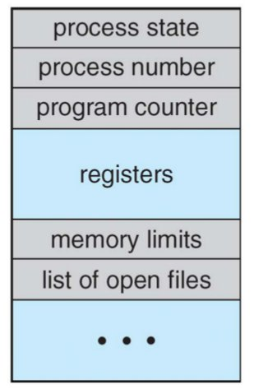
Bloco descritor de processo
Sistemas Operacionais

Slide 7
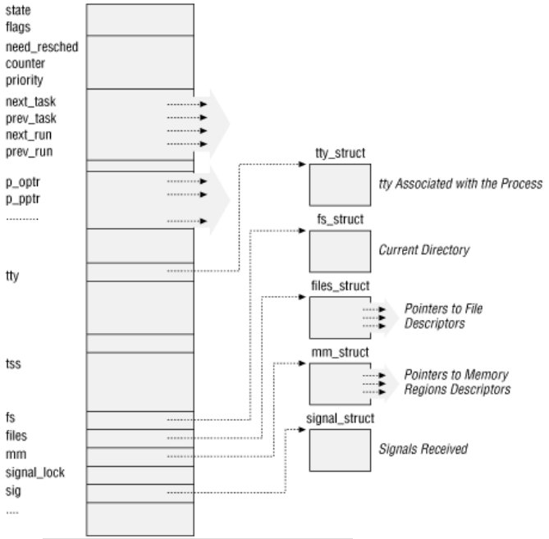
Sistemas Operacionais

Slide 8
Chaveamento de contexto (dispatcher)
Processo 0
Processo 1
Salva estado PCB₀
Apto
Restaura estado PCB₁
Apto
Salva estado PCB₁
Apto
Restaura estado PCB₀
PCB: Process Control Block
Sistemas Operacionais

Slide 9
Os processos e as filas
Um processo sempre faz parte de alguma fila
Geralmente a própria estrutura de descritores de processos são empregadas como elementos dessas filas:
  Fila de livres
    Número fixo (máximo) de processos
    Alocação dinâmica
  Fila de aptos
  Fila de bloqueados
Eventos realizam transição de uma fila à outra
livres
0
Aptos
4
Bloqueado
1
2
3
Executando
5
Sistemas Operacionais

Slide 10
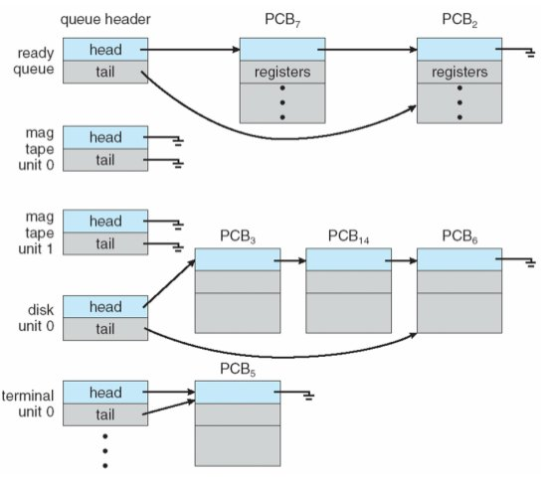
Os processos e as filas
PCB: Process Control Block
Sistemas Operacionais

Slide 11
Exemplo de bloco descritor de processos (1)
Estrutura de dados representado bloco descritor de processo
struct desc_proc{
char estado_atual;
int prioridade;
unsigned inicio_memoria;
unsigned tamanho_mem;
struct arquivos arquivos_abertos[20];
unsigned tempo_cpu;
unsigned proc_pc;
unsigned proc_sp;
unsigned proc_acc;
unsigned proc_rx;
struct desc_proc *proximo;
}
struct desc_proc tab_desc[MAX_PROCESS];
Sistemas Operacionais

Slide 12
Exemplo de bloco descritor de processos (2)
Estruturas de filas e inicialização
struct desc_proc *desc_livre;
struct desc_proc *espera_cpu;
struct desc_proc *usando_cpu;
struct desc_proc *bloqueados;
/* Inicialização das estruturas de controle */
for (i=0; i < MAX_PROCESS - 1; i++)
tab_desc[i].prox = &tab_desc[i+1];
tab_desc[i].prox = NULL;
desc_livre = &tab_desc[0];
espera_cpu= NULL;
usando_cpu= NULL;
bloqueado = NULL;
Sistemas Operacionais

Slide 13
Tarefas típicas no PCB durante o ciclo de vida
Criação
  Alocação de áreas de memória para código, dados e pilha e de estruturas de dados do sistema operacional
  Inicialização do descritor de processo e inserção em filas do sistema
Execução
  Realizam as instruções da área de código
    Interação com sistema operacional via chamadas de sistema
  Atualização do bloco descritor de processo
    Retratar estados e recursos que evoluem dinamicamente com a execução
  Suscetível ao acionamento do escalonador/dispatcher em resposta a eventos
Término
  Liberação de recursos e estruturas de dados utilizadas
Sistemas Operacionais

Slide 14
O modelo de processo
Processo é representado por:
  Espaço de endereçamento: área p/ armazenamento da imagem do processo
  Estruturas internas do sistema (tabelas internas, áreas de memória, etc.)
    Mantidos no descritor de processos
  Contexto de execução (pilha, programa, dados, etc...)
Processo
SP
Pilha
PC
Código
Dados
Espaço de
usuário
Espaço de
sistema
Dados
Pilha
Sistemas Operacionais

Slide 15
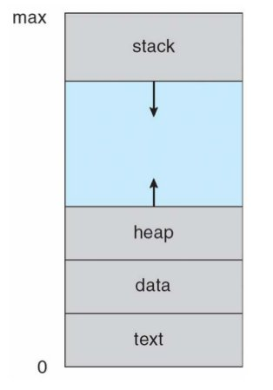
Exemplo: modelo de processo Unix (linux)
Sistemas Operacionais

Slide 16
Gerenciando processos - Identificação
Processos são identificados e gerenciados por seu PID
  PID: Process IDentifier
Um processo pode ser identificado via shell :
  ps aux
  pstree
Um processo pode ser identificado via código (C) :
  getpid() - retorna o PID do processo em execução
  getppid() - retorna o PID do processo pai
  getpgrp() - retorna o PID do grupo do processo
Sistemas Operacionais

Slide 17
Gerenciando processos - Criação
Processo pai cria processos filhos
Processos filhos podem criar outros processos (árvore de processos)
Quanto ao compartilhamento de recursos :
  Pai e filho compartilham mesmos recursos
  Filho compartilha um subconjunto dos recursos do pai
  Pai e filho não compartilham recursos
Quanto à execução
  Pai e filho executam concorrentemente
  Pai espera até que os filhos terminem
Quanto ao espaço de endereçamento
  Filho é uma duplicata do pai
  Filho tem um novo programa carregado nele
Processos se comunicam por meio de sinais
Sistemas Operacionais

Slide 18
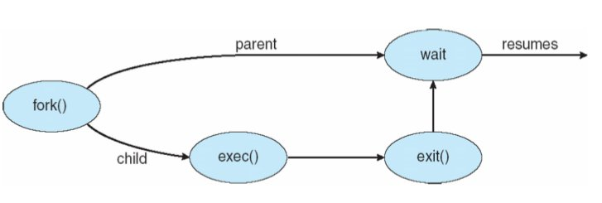
Gerenciando processos - Criação
Criação de processos no UNIX
  fork() - chamada de sistema para criação de processos
  exec() - chamada de sistema após o fork para substituir o espaço de memória com um novo programa
  system() - o processo não é substituído, espera o filho terminar
  wait() - espera pelo término do processo indicado
Sistemas Operacionais

Slide 19
Gerenciando processos - Término
Normal : Processos executam sua última instrução e pedem ao SO para ser terminado (exit)
  Saída do filho para o pai (via wait)
  Recursos do processo são desalocados pelo SO
Pai pode terminar a execução do filho (kill)
  Filho pode ter excedido os recursos alocados
  A tarefa definida para o filho não é mais requerida
  Se o pai está terminando
    Alguns SOs não permitem o filho continuar se o pai termina
      Filhos terminados em cascata
Sistemas Operacionais

Slide 20
Vários processos
Um fluxo de controle por processo (thread)
Troca de processo implica em atualizar estruturas de dados internas do sistema operacional
  e.g.: contexto, espaço de endereçamento, etc...
Processo 1
Processo n
...
Espaço de
usuário
Pilha
PC
Código
Dados
SP
Pilha
Código
Dados
SP
PC
Espaço de
sistema
Dados
Pilha
Dados
Pilha
Sistemas Operacionais

Slide 21
Vários fluxos em um único processo
Um fluxo de instrução é implementado através do contador de programa (PC) e de uma pilha (SP)
Estruturas comuns compartilhadas
  Código
  Dados
  Descritor de processo
Conceito de thread
Processo 1
SP₁
Pilha
PC₂
Código
Dados
SP₂
Espaço de
usuário
PC₁
SP₃
PC₃
Espaço de
sistema
Dados
Pilha
Sistemas Operacionais

Slide 22
Multiprogramação pesada
Custos de gerenciamento do modelo de processos
  Criação do processo
  Troca de contextos
  Esquemas de proteção, memória virtual, etc.
Custos são fator limitante na interação de processos
  Unidade de manipulação é o processo
  Mecanismos de IPC (Inter Process Communications) necessitam tratamento de estruturas complexas que representam o processo e sua propriedades
Solução
  “Aliviar” os custos, ou seja, reduzir o “peso” das estruturas envolvidas
Sistemas Operacionais

Slide 23
Multiprogramação leve
Fornecido pela abstração de um fluxo de execução (thread)
  Basicamente o conceito de processo
Unidade de interação passa a ser função
Contexto de uma thread
  Registradores (pilha, apontador de programa, registradores de uso geral)
Comunicação através do compartilhamento direto da área de dados
Sistemas Operacionais

Slide 24
Modelos de processos single threaded e multithreaded
Single-Threaded
Multithreaded
Thread
Thread
Thread
Process
Control
Block
Thread
Control
Block
Thread
Control
Block
Thread
Control
Block
User
Stack
User
Address
Space
Kernel
Stack
Process
Control
Block
User
Stack
User
Stack
User
Stack
User
Address
Space
Kernel
Stack
Kernel
Stack
Kernel
Stack
Sistemas Operacionais

Slide 25
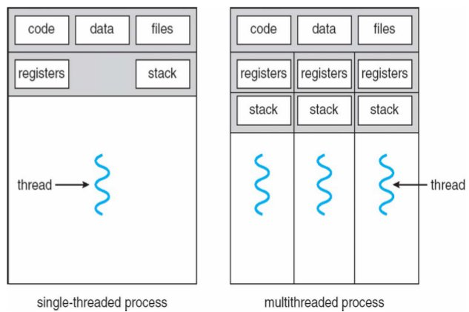
Modelos de processos single threaded e multithreaded
Sistemas Operacionais

Slide 26
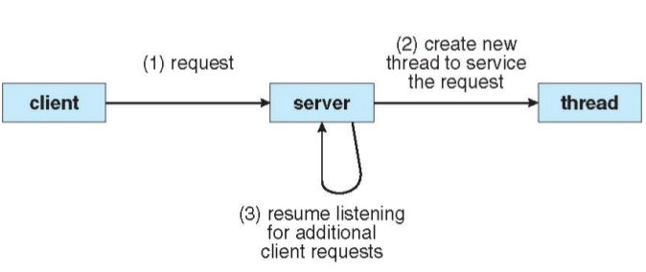
Arquitetura de serviço multithreaded
Sistemas Operacionais

Slide 27
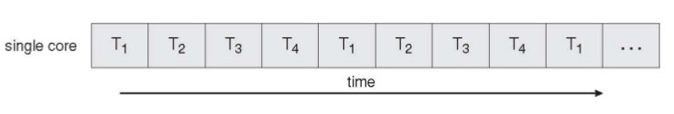
Execução em um sistema Single Core

Slide 28
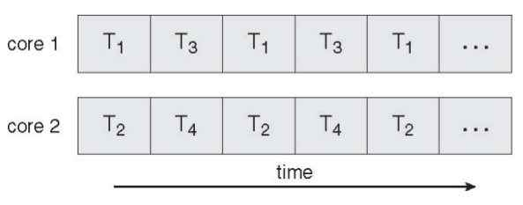
Execução em um sistema Multi Core

Slide 29
Implementação de threads
Threads são implementadas através de estruturas de dados similares ao descritor de processo
  Descritor de threads
  Menos complexa (leve)
Podem ser implementadas em dois níveis diferentes:
  Espaço de usuário
  Espaço de sistema
Sistemas Operacionais

Slide 30
Modelos de sistemas Multithreaded
Many-to-One – N:1
One-to-One – 1:1
Many-to_many – M:N

Slide 31
Modelo N:1
Threads a nível de usuário
  User level threads ou ainda process scope
Todas as tarefas de gerenciamento de threads são feitas a nível da aplicação
  Threads são implementadas por uma biblioteca que é ligada ao programa
  Interface de programação (API) para funções relacionadas com threads
    e.g.: criação, sincronismo, término, etc.
O sistema operacional não “enxerga” a presença das threads
A troca de contexto entre threads é feita em modo usuário pelo escalonador embutido na biblioteca
  Não necessita privilégios especiais
  Escalonamento depende da implementação
Sistemas Operacionais

Slide 32
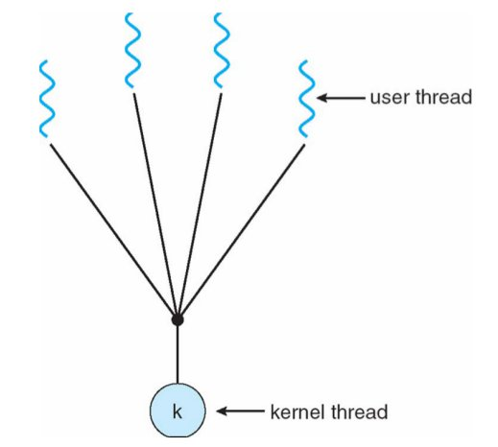
Implementação modelo N:1
Sistemas Operacionais

Slide 33
Vantagens e desvantagens
Vantagens:
  Sistema operacional divide o tempo do processador entre os processos «pesados» e, a biblioteca de threads divide o tempo do processo entre as threads
  Leve: sem interação/intervenção do sistema operacional
Desvantagens:
  Uma thread que realiza uma chamada de sistema bloqueante leve ao bloqueio de todo o processo
    e.g.: operaçoes de entrada/saída
  Não explora paralelismo em máquinas multiprocessadoras
Sistemas Operacionais

Slide 34
Modelo 1:1
Threads a nível do sistema
  kernel level threads ou ainda system scope
Resolver desvantagens do modelo N:1
O sistema operacional “enxerga” as threads
  Sistema operacional mantém informações sobre processos e sobre threads
  Troca de contexto necessita a intervenção do sistema operacional
O conceito de threads é considerado na implementação do sistema operacional
Sistemas Operacionais

Slide 35
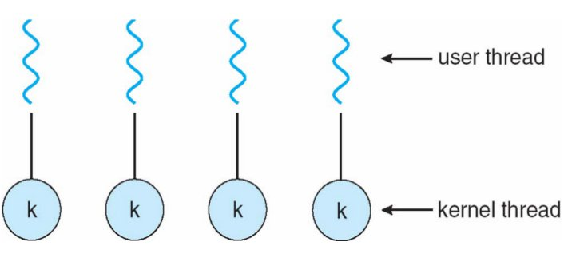
Implementação modelo 1:1
Sistemas Operacionais

Slide 36
Vantagens e desvantagens
Vantagens:
  Explora o paralelismo de máquinas multiprocessadoras (SMP)
  Facilita o recobrimento de operações de entrada/saída por cálculos
Desvantagens:
  Implementação “mais pesada” que o modelo N:1
Sistemas Operacionais

Slide 37
Modelo M:N
Abordagem que combina os modelos N:1 e 1:1
Oferece dois níveis de escalonamento
  Nível usuário: threads sobre unidade de escalonamento
  Nível sistema: unidades de escalonamento sobre processador
Dificuldade é parametrizar M e N
Sistemas Operacionais

Slide 38
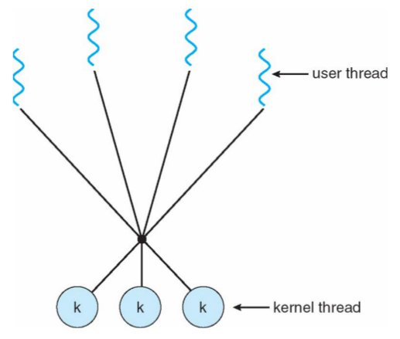
Implementação modelo M:N
Sistemas Operacionais

Slide 39
Porque utilizar threads ?
Permitir a exploração do paralelismo real oferecido por máquinas multiprocessadores (modelo M:N ou 1:1)
Aumentar número de atividades executadas por unidade de tempo (throughput)
Diminuir tempo de resposta
  Possibilidade de associar threads a dispositivos de entrada/saída
Sobrepor operações de cálculo com operações de entrada e saída
Sistemas Operacionais

Slide 40
Vantagens de multithreading
Tempo de criação/destruição de threads é inferior que tempo de criação/destruição de um processo
Chaveamento de contexto entre threads é mais rápido que tempo de chaveamento entre processos
Como threads compartilham o descritor do processo que as porta, elas dividem o mesmo espaço de endereçamento, o que permite a comunicação por memória compartilhada sem interação com o núcleo
Sistemas Operacionais

Slide 41
Implementações de Threads no UNIX
POSIX Threads
  Portable Operating System Interface (X = UNIX)
pthread_create() - permite que uma função do programa seja executada em um processo leve concorrentemente
  Exemplo : exemplo_pthread.c (Cap 4, p. 99)
pthread_join() - suspende a thread que a chamou até que thread identificada termine
  Exemplos :
    pthread_join.c (Cap 4, p. 102-103)
    numero_primo.c (Cap 4, p. 103-104)
pthread_detach() - desconecta uma thread do processo pesado
  Exemplo : concorrentes.c (Cap 4, p. 105-106)
pthread_exit() - término de um processo leve
Sistemas Operacionais

Slide 42
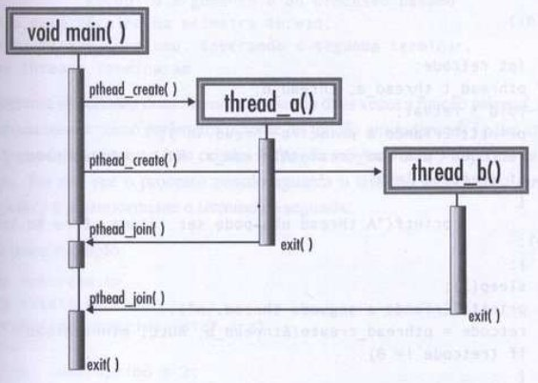
Implementações de Threads no UNIX
Sistemas Operacionais

Slide 43
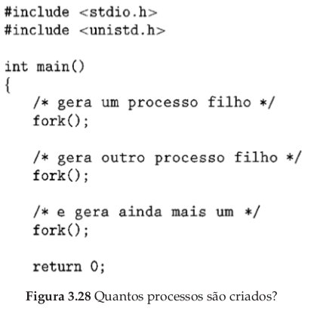
Exercícios
Sistemas Operacionais

Slide 44
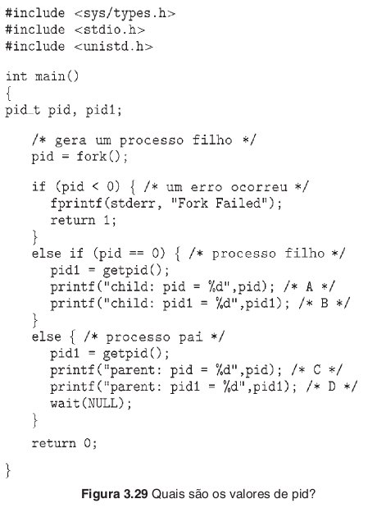
Exercícios
Sistemas Operacionais

Slide 45
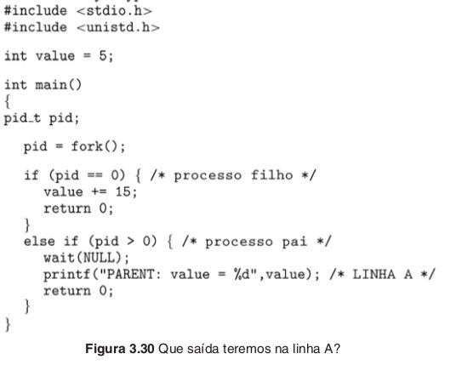
Exercícios
Sistemas Operacionais

Slide 46
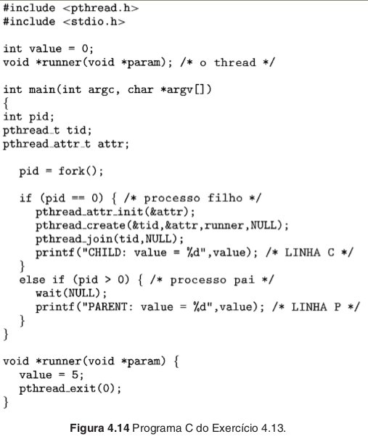
Exercícios
Sistemas Operacionais

Slide 47
Leituras complementares
R. Oliveira, A. Carissimi, S. Toscani; Sistemas Operacionais. Editora Bookman, 2010.
  Capítulo 4.
A. Silberchatz, P. Galvin; Operating System Concepts. (4th edition). Addison-Wesley, 1994.
  Capítulo 4
Sistemas Operacionais

Slide 48
Sumário
Implementação do conceito de processos e threads
Escalonamento
  Escalonadores não -preemptivos
Escalonamento
  Escalonamento preemptivos
Sistemas Operacionais

Slide 49
Escalonamento
O escalonador é a entidade do sistema operacional responsável por selecionar um processo apto para executar no processador
O objetivo é dividir o tempo do processador de forma justa entre os processos aptos a executar
Típico de sistemas multiprogramados: batch, time-sharing, multiprogramado ou tempo real
  Requisitos e restrições diferentes em relação a utilização da CPU
Duas partes:
  Escalonador: política de seleção
  Dispatcher: efetua a troca de contexto
Sistemas Operacionais

Slide 50
Objetivos do escalonamento
Maximizar a utilização do processador
Maximizar a produção do sistema (throughput)
  Número de processos executados por unidade de tempo
Minimizar o tempo de execução (turnaround)
  Tempo total para executar um determinado processo
Minimizar o tempo de espera
  Tempo que um processo permance na lista de aptos
Minimizar o tempo de resposta
  Tempo decorrido entre uma requisição e a sua realização
Sistemas Operacionais

Slide 51
Situações típicas para execução do escalonador
Dependem se o escalonador é preemptivo ou não, se considera prioridades ou não, etc...
  Sempre que a CPU estiver livre e houver processos aptos a executar
  Criação e término de processos
  Um processo de mais alta prioridade ficar apto a executar
  Interrupção de tempo
    Processo executou por um período de tempo máximo permitido
  Interrupção de dispositivos de entrada e saída
  Interrupção por falta de página (segmento) em memória
    Endereço acessado não está carregado na memória (memória virtual)
  Interrupção por erros
Sistemas Operacionais

Slide 52
Eventos de transição de estados
Interrupção por tempo
ou voluntária
Admissão
Término
Criação
Destruição
Apto
Executando
Seleção
Ocorrência de evento
(interrupção)
Sincronização ou
requisição de E/S
Bloqueado
Sistemas Operacionais

Slide 53
Despachante
O despachante (dispatcher) é o módulo que fornece o controle da CPU ao processo selecionado pelo escalonador da CPU. Essa função envolve:
  Troca de contexto
  Mudança para o modo usuário
  Desvio para o endereço adequado no programa do usuário, para reiniciar o programa
Latência de Despacho – tempo gasto pelo despachante para interromper a execução de um processo e iniciar a execução de outro.
Sistemas Operacionais

Slide 54
Chaveamento de contexto (dispatcher)
Processo 0
Processo 1
Salva estado PCB₀
Apto
Restaura estado PCB₁
Apto
Salva estado PCB₁
Apto
Restaura estado PCB₀
PCB: Process Control Block
Sistemas Operacionais

Slide 55
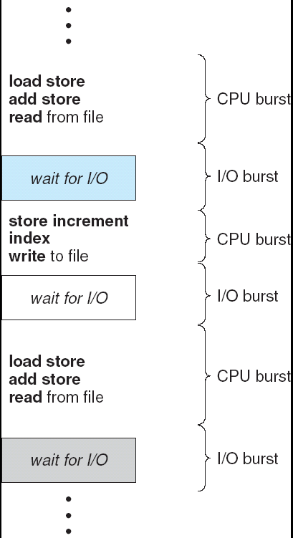
Alternando fases de uso da CPU e E/S
Fase de uso da CPU e de E/S
  Execução de processos consiste
  de uma fase de execução da CPU
  e espera por E/S
Sistemas Operacionais

Slide 56
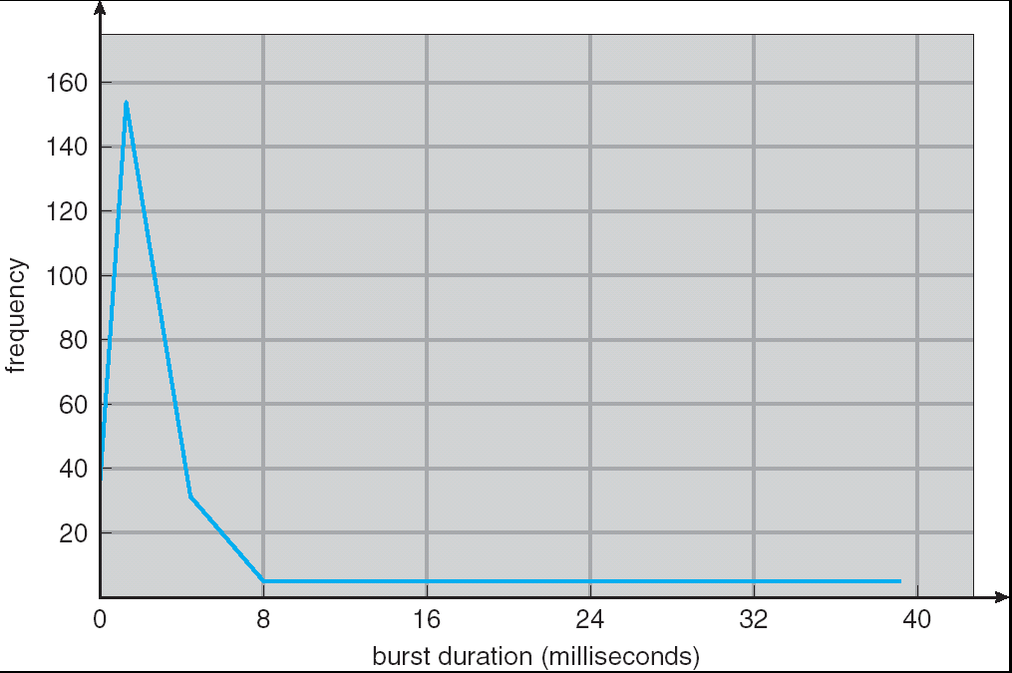
Histograma de duração de fases de uso da CPU
Distribuição das fases de uso da CPU (CPU bursts)
Sistemas Operacionais

Slide 57
Níveis de escalonamento
Longo prazo
Médio prazo
Curto prazo
Sistemas Operacionais

Slide 58
Escalonador longo prazo
Executado quando um novo processo é criado
Determina quando um processo novo passa a ser considerado no sistema, isto é, quando após sua criação ele passa a ser apto
  Controle de admissão
Controla o grau de multiprogramação do sistema
  Quanto maior o número de processos ativos, menor a porcentagem de tempo de uso do processador por processo
Sistemas Operacionais

Slide 59
Escalonador médio prazo
Associado a gerência de memória
  Participa do mecanismo de swapping
Suporte adicional a multiprogramação
  Grau de multiprogramação efetiva (diferencia aptos dos aptos-suspensos)
Sistemas Operacionais

Slide 60
Escalonador de curto prazo
Mais importante
Determina qual processo apto deverá utilizar o processador
  Seleciona dentre os processos na memória em estado pronto, e aloca a CPU para um deles.
Decisões de escalonamento da CPU ocorrem quando um processo:
  1. Muda do estado executando para esperando.
  2. Muda do estado executando para pronto.
  3. Muda do estado esperando para pronto.
  4. Termina.
Escalonamento nas condições 1 e 4 é não-preemptivo.
Todas as outras alocações são preemptivas.
Executado sempre que ocorre eventos importantes:
  Interrupção de relógio
  Interrupção de entrada/saída
  Chamadas de sistemas
  Sinais (interrupção software)
Sistemas Operacionais

Slide 61

Diagrama de escalonamento
Escalonador
de longo prazo
Interrupção de tempo
Processos
Fila de aptos
Escalonador
curto prazo
Término
CPU
Escalonador de
médio prazo
Usuários
interativos
Fila de suspensos (apto)
Filas de suspensos (bloqueado)
Fila de bloqueados
Espera por evento
Evento
Sistemas Operacionais

Slide 62
Tipos de escalonador
Um vez escalonado, o processo utiliza o processador até que:
  Não preemptivo:
    Término de execução do processo
    Execução de uma requisição de entrada/saída ou sincronização
    Liberação voluntária do processador a outro processo (yield)
  Preemptivo:
    Término de execução do processo
    Execução de uma requisição de entrada/saída ou sincronização
    Liberação voluntária do processador a outro processo (yield)
    Interrupção de relógio
    Processo de mais alta prioridade esteja pronto para executar
Sistemas Operacionais

Slide 63
Algoritmos de escalonamento (1)
Algoritmo de escalonamento seleciona qual processo deve executar em um determinado instante de tempo
Existem vários algoritmos para atingir os objetivos do escalonamento
Os algoritmos buscam:
  Obter bons tempos médios invés de maximizar ou minimizar um determinado critério
  Privilegiar a variância em relação a tempos médios
Sistemas Operacionais

Slide 64
Algoritmos de escalonamento (2)
Algoritmos não preemptivos (cooperativos)
  First-In First-Out (FIFO) ou First-Come First-Served (FCFS)
  Shortest Job First (SJF) ou Shortest Process Next (SPN)
Algoritmos preemptivos
  Round robin (circular)
  Baseado em prioridades
Existem outros algoritmos de escalonamento
  High Response Ratio Next (HRRN)
  Shortest Remaining Time (SRT)
  etc...
Sistemas Operacionais

Slide 65
FIFO - First In First Out (1)
First-Come, First-Served (FCFS)
Simples de implementar
  Fila
Funcionamento:
  Processos que se tornam aptos são inseridos no final da fila
  Processo que está no início da fila é o próximo a executar
  Processo executa até que:
    Libere explicitamente o processador
    Realize uma chamada de sistema (bloqueado)
    Termine sua execução
Sistemas Operacionais

Slide 66
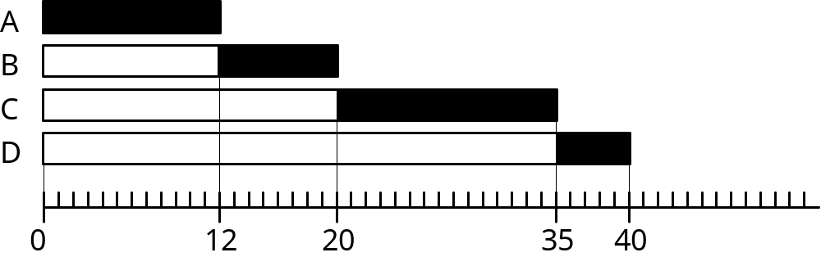
FIFO - First In First Out (2)
Desvantagem:
  Prejudica processos I/O bound
Tempo médio de espera na fila de execução:
  Ordem A-B-C-D = (0 + 12 + 20 + 35 ) / 4 = 16.75 u.t.
  Ordem D-A-B-C = (0 + 5 + 17 + 25 ) / 4 = 11.7 u.t.
Processo
A
B
C
D
Tempo
12
8
15
5
Sistemas Operacionais

Slide 67
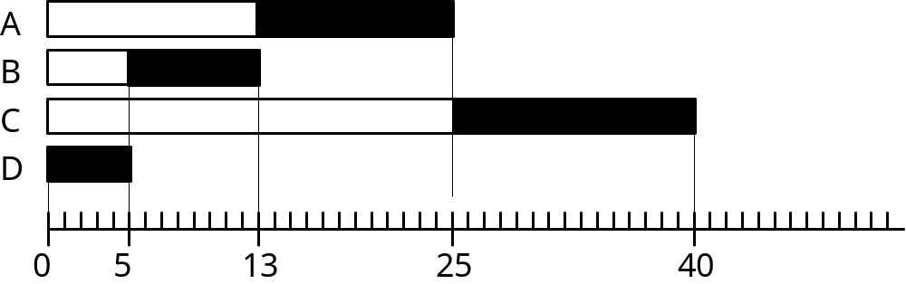
SJF - Shortest Job First (1)
Originário do fato que o menor tempo médio é obtido quando se executa primeiro os processos de menor ciclo de processador (I/O bound)
Processo
A
B
C
D
Tempo
12
8
15
5
Tempo médio: (0 + 5 + 13 + 25)/4 = 10.75 u.t
Sistemas Operacionais

Slide 68
SJF - Shortest Job First (2)
Algoritmo ótimo, isto é, fornece o menor tempo médio de espera para um conjunto de processos
Processos I/O bound são favorecidos
Dificuldade é determinar o tempo do próximo ciclo de CPU de cada processo, porém:
  Pode ser empregado em processos batch (long term scheduler)
  Prever o futuro com base no passado
Sistemas Operacionais

Slide 69
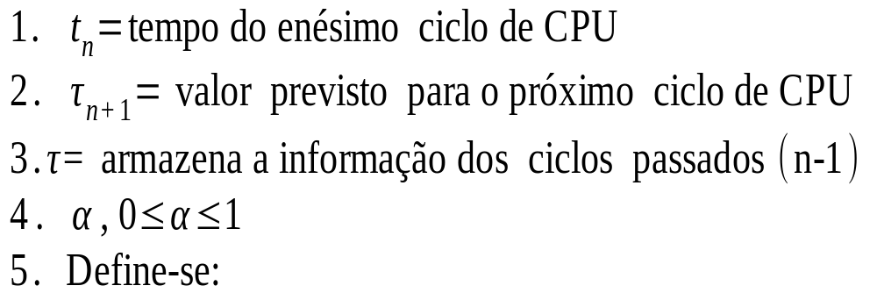

Prevendo o futuro... (1)
Pode ser feito utilizando os tempos de ciclos já passados e realizando uma média exponencial
Fator α tem o efeito de considerar, de forma ponderada, os ciclos anteriores de processador
Sistemas Operacionais

Slide 70
Prevendo o futuro... (2)
Não considera o último ciclo de processador, só o passado (α =0)
τ_{n+1} = τ_{n}
Considera apenas o último ciclo de processador (α = 1)
τ_{n+1} = t_{n}
Tipicamente se emprega α =0.5
  Tem o efeito de considerar o mesmo peso para a história atual e a história passada
τ_{n+1} = α t_{n}+(1 - α) α t_{n} ₋₁ + ... +(1 - α ) ^{j} α t_{n-j} + …+(1 - α ) ^{n+1} τ₀
Sistemas Operacionais

Slide 71
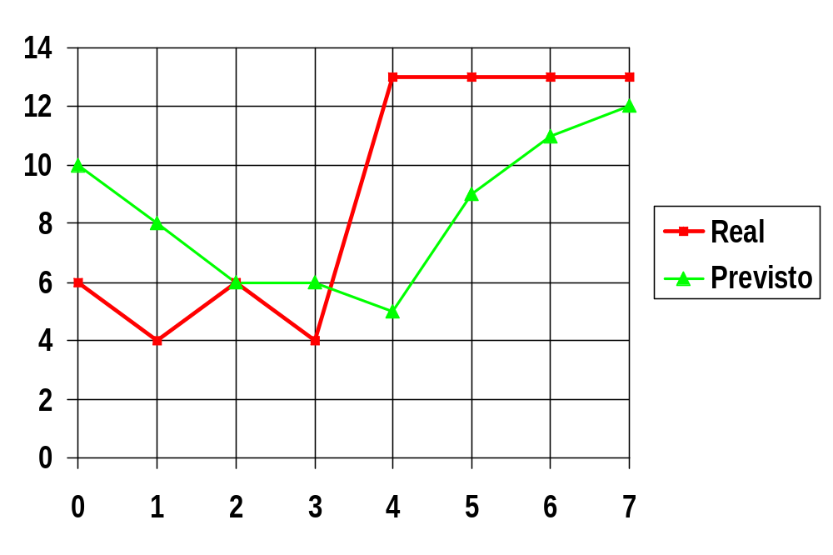
Exemplo de “previsão do futuro”
Parâmetros: α=0.5 τ₀=10
Ciclo de cpu:
Real: 6 4 6 4 13 13 13
Previsto: 10 8 6 6 5 9 11 12
Sistemas Operacionais

Slide 72
Leituras complementares
R. Oliveira, A. Carissimi, S. Toscani; Sistemas Operacionais. Editora Sagra-Luzzato, 2001.
  Capítulo 4
A. Silberchatz, P. Galvin; Operating System Concepts. (4th edition). Addison-Wesley, 1994.
  Capítulo 4, 5 e 6
Sistemas Operacionais

Slide 73
Sumário
Implementação do conceito de processos e threads
Escalonamento
  Escalonadores não -preemptivos
Escalonamento
  Escalonamento preemptivos
Sistemas Operacionais

Slide 74
Tipos de escalonador (lembrando...)
Um vez escalonado, o processo utiliza o processador até que:
  Não preemptivo:
    Término de execução do processo
    Execução de uma requisição de entrada/saída ou sincronização
    Liberação voluntária do processador a outro processo (yield)
  Preemptivo:
    Término de execução do processo
    Execução de uma requisição de entrada/saída ou sincronização
    Liberação voluntária do processador a outro processo (yield)
    Interrupção de relógio
    Processo de mais alta prioridade esteja pronto para executar
Sistemas Operacionais

Slide 75
Eventos de transição de estados
Interrupção por tempo
ou prioridade
Admissão
Término
Criação
Destruição
Apto
Executando
Seleção
Ocorrência de evento
(interrupção)
Sincronização ou
requisição de E/S
Bloqueado
Sistemas Operacionais

Slide 76
Escalonadores preemptivos
Por interrupção de tempo
  Round robin (circular)
Por prioridades
Sistemas Operacionais

Slide 77
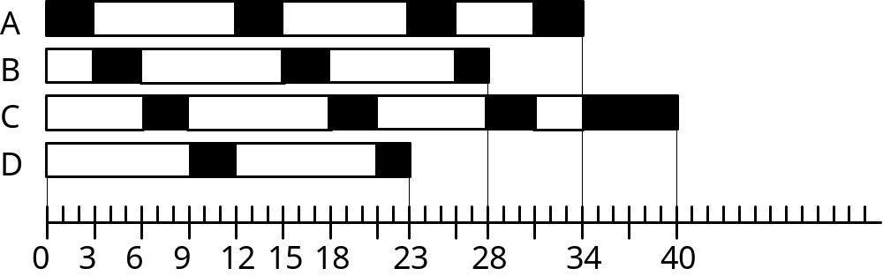
RR - Round Robin (1)
Similar ao algoritmo FIFO, só que:
  Cada processo recebe um tempo limite máximo (time-slice, quantum) para executar um ciclo de processador
Fila de processos aptos é uma fila circular
Necessidade de um relógio para delimitar as fatias de tempo
  Interrupção de tempo
Sistemas Operacionais

Slide 78
RR - Round Robin (2)
Por ser preemptivo, um processo perde o processador quando:
  Libera explicitamente o processador (yield)
  Realize uma chamada de sistema (bloqueado)
  Termina sua execução
  Quando sua fatia de tempo é esgotada
Se quantum → ∞ obtém-se o comportamento de um escalonador FIFO
Sistemas Operacionais

Slide 79
Problemas com o Round Robin
Problema 1: Dimensionamento do quantum
  Compromisso entre overhead e tempo de resposta em função do número de usuários (1/k na presença de k usuários)
  Compromisso entre tempo de chaveamento e tempo do ciclo de processador (quantum)
Problema 2: Processos I/O bound são prejudicados
  Esperam da mesma forma que processos CPU bound porém muito provavelmente não utilizam todo o seu quantum
  Solução:
    Prioridades: Associar prioridades mais altas aos processos I/O bound para compensar o tempo gasto no estado de espera (apto)
Sistemas Operacionais

Slide 80
Escalonamento com prioridades
Sempre que um processo de maior prioridade que o processo atualmente em execução entrar no estado apto deve ocorrer uma preempção
  A existência de prioridades pressupõem a preempção
  É possível haver prioridade não-preemptiva
Escalonador deve sempre selecionar o processo de mais alta prioridade segundo uma política:
  Round-Robin
  FIFO (FCFS)
  SJF (SPN)
Sistemas Operacionais

Slide 81

Implementação de escalonador com prioridades
Múltiplas filas associadas ao estado apto
Cada fila uma prioridade
  Pode ter sua própria política de escalonamento (FIFO, SJF, RR)
Fila apto 0
Término
Dispatch
CPU
Prioridade 0
Fila apto 1
Prioridade 1
Fila apto n
Prioridade n
Preempção
Fila de bloqueados
Espera por evento
Evento
Sistemas Operacionais

Slide 82
Exemplo:
A política de escalonamento FIFO com prioridade considera:
  Quando um processo em execução é preemptado ele é inserido no ínicio de sua fila de prioridade
  Quando um processo bloqueado passa a apto ele é inserido no final da fila de sua prioridade
  Quando um processo troca de prioridade ele é inserido no final da fila de sua nova prioridade
  Quando um processo em execução “passa a vez” para um outro processo ele é inserido no final da fila de sua prioridade
Sistemas Operacionais

Slide 83
Como definir a prioridade de um processo?
Prioridade estática:
  Um processo é criado com uma determinada prioridade e esta prioridade é mantida durante todo o tempo de vida do processo
Prioridade dinâmica:
  Prioridade do processo é ajustada de acordo com o estado de execução do processo e/ou do sistema
    e.g; ajustar a prioridade em função da fração do quantum que foi realmente utilizada pelo processo:
      q = 100 ms
      Processo A utilizou 2ms  nova prioridade = 1/0.02 = 50
      Processo B utilizou 50ms  nova prioridade = 1/0.5 = 2
Sistemas Operacionais

Slide 84
Problemas com prioridades
Um processo de baixa prioridade pode não ser executado
  Postergação indefinida (starvation)
Processo com prioridade estática pode ficar mal classificado e ser penalizado ou favorecido em relação aos demais
  Típico de processos que durante sua execução trocam de padrão de comportamento (CPU bound a I/O bound e vice-versa)
Solução:
  Múltiplas filas com realimentação
Sistemas Operacionais

Slide 85
Múltiplas filas com realimentação
Baseado em prioridades dinâmicas
Em função do tempo de uso da CPU a prioridade do processo aumenta e diminui
Sistema de envelhecimento (aging) evita postergação indefinida
Fila apto 0
Término
Dispatch
CPU
Fila apto 1
Fila apto n
Possibilidade de
trocar de fila
Preempção
Fila de bloqueados
Espera por evento
Evento
Sistemas Operacionais

Slide 86
Estudo de caso: escalonamento UNIX (1)
Múltiplas filas com realimentação empregando round robin em cada uma das filas
Prioridades são re-avaliadas uma vez por segundo em função de:
  Prioridade atual
  Prioridade do usuário
  Tempo recente de uso da CPU
  Fator nice
Prioridades são divididas em faixas de acordo com o tipo do usuário
A troca dinâmica das prioridades respeita os limites da faixa
Sistemas Operacionais

Slide 87
Escalonamento UNIX (1)
Prioridades recebem valores entre 0 e 127 (menor o valor númerico, maior a prioridade)
  0-49: processos do kernel
  50-127: processo de usuário
Ordem decrescente de prioridades
  Swapper
  Controle de dispositivos de entrada e saída orientados a bloco
  Manipulação de arquivos
  Controle de dispositivos de entrada e saída orientados a caractere
  Processos de usuário
Sistemas Operacionais

Slide 88
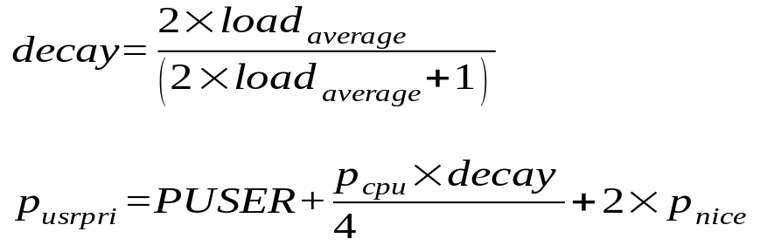
Escalonamento UNIX (2)
Cálculo de prioridade de processos de usuário:
  Fator nice: valor variando entre 0 (mais prioritário) a 39 (menos prioritário), sendo 20 o valor default
  Uso recente do processador (p_cpu )
  Onde:
    load_average é o número médio de processos aptos no último segundo
    PUSER é valor de base de prioridade para usuários (50)
Sistemas Operacionais

Slide 89
Estudo de caso: escalonamento Linux
Duas classes em função do tipo de processos (threads)
  Processos interativos e batch
  Processos de tempo real
Políticas de escalonamento do linux (padrão POSIX)
  SCHED_FIFO: FIFO com prioridade estática
    Válido apenas para processos de tempo real
  SCHED_RR: Round-robin com prioridade estática
    Válido apenas para processos de tempo real
  SCHED_OTHER: Filas multinível com prioridades dinâmicas (time-sharing)
    Processos interativos e batch
Sistemas Operacionais

Slide 90
Escalonamento linux (tempo real)
Linux implementa dois tipos de prioridade
  Estática: exclusivamente processos de tempo real
  Dinâmica: processos interativos e batch
Prioridade é definida pelo usuário e não é modificada pelo escalonador
  Somente usuários com privilégios especiais
Seleciona sempre processos de mais prioridade para executar
  Executa segundo a política selecionada: SCHED_FIFO ou SCHED_RR
Processo em tempo real tem preferência (prioridade) sobre processos interativos e batch
Sistemas Operacionais

Slide 91
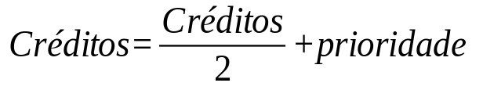
Escalonamento linux (timesharing)
Baseado no uso de créditos e prioridade
Sistema de créditos:
  Cada processo executa um certo número de créditos
  O processo com maior crédito é o selecionado
  Cada interrupção de tempo o processo em execução perde um crédito
  Processo que atinge zero créditos é suspenso (escalonador médio prazo)
  Se no estado apto não existir processos com créditos é realizado uma redistribuição de créditos para todos os processos (qualquer estado)
Sistemas Operacionais

Slide 92
Estudo de caso: escalonamento windows 2000
Unidade de escalonamento é a thread
Escalonador preemptivo com prioridades
Prioridades organizadas em duas classes:
  Tempo real: prioridade estática (níveis 16-31)
  Variável: prioridade dinâmica (níveis 0-15)
Cada classe possui 16 níveis de prioridades
  Cada nível é implementado por uma fila em uma política round-robin
    Múltiplas filas: classe de tempo real
    Múltiplas filas com realimentação: classe de tempo variável
  Threads da classe tempo real tem precedência sobre as da classe variável
Sistemas Operacionais

Slide 93
Escalonamento windows 2000 (classe variável)
Dois parâmetros definem a prioridade de uma thread:
  Valor de prioridade de base do processo
  Prioridade inicial que indica sua prioridade relativa dentro do processo
Prioridade da thread varia de acordo com uso do processador
  Preemptada por esgotar o quantum: prioridade reduzida
  Preemptada por operação de E/S: prioridade aumentada
  Nunca assume valor inferior a sua prioridade de base, nem superior a 15
Fator adicional em máquina multiprocessadoras: afinidade!
  Tentativa de escalonar uma thread no processador que ela executou mais recentemente.
    Princípio: reaproveitamento de dados na memória cache
Sistemas Operacionais

Slide 94
Escalonamento não preemptivo com prioridades
SJF é um forma de priorizar processos
  A prioridade é o inverso do próximo tempo previsto para ciclo de CPU
Processos de igual prioridade são executados de acordo com uma política FIFO
Problema de postergação indefinida (starvation)
  Processo de baixa prioridade não é alocado a CPU por sempre existir um processo de mais alta prioridade a ser executado
  Solução:
    Envelhecimento
O conceito de prioridade é mais “consistente” com preempção
  Processo de maior prioridade interrompe a execução de um menos prioritário
Sistemas Operacionais

Slide 95
Leituras complementares
R. Oliveira, A. Carissimi, S. Toscani; Sistemas Operacionais. Editora Sagra-Luzzato, 2001.
  Capítulo 4, Capítulo 9 (seção 9.4), Capítulo 10 (seção10.4)
A. Silberchatz, P. Galvin; Operating System Concepts. (4th edition) Addison-Wesley, 1994.
  Capítulo 5
A. Silberchatz, P. Galvin, G. Gane; Applied Operating System Concepts. (1st edition). Addison-Wesley, 2000.
  Capítulo 4, 5 e 6
W. Stallings; Operating Systems. (4th edition). Prentice Hall, 2001.
  Capítulo 9
Sistemas Operacionais

